Slide 1


Slide 2
به نام خدا
ریاضی عمومی رشته حسابداری
جبرانی جلسه ی 13 اسفند

Slide 3
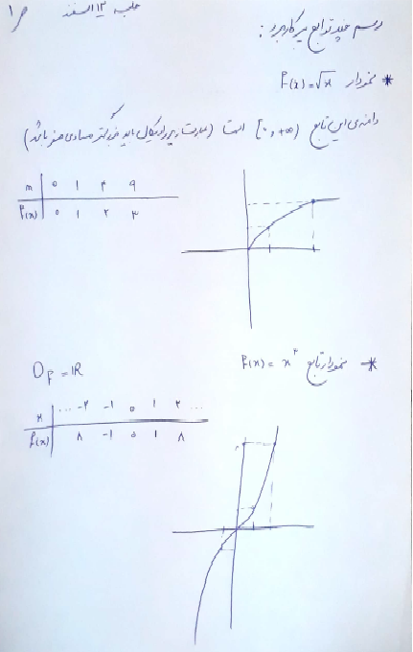

Slide 4
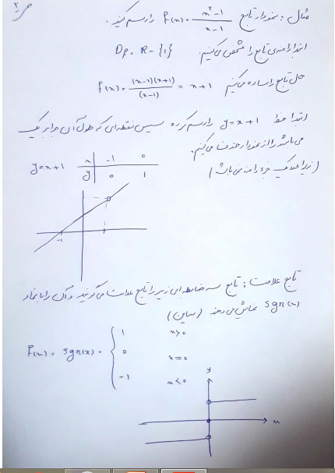

Slide 5
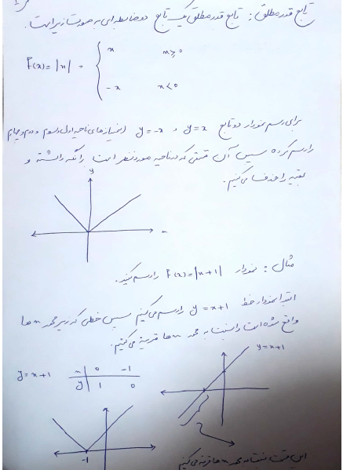

Slide 6
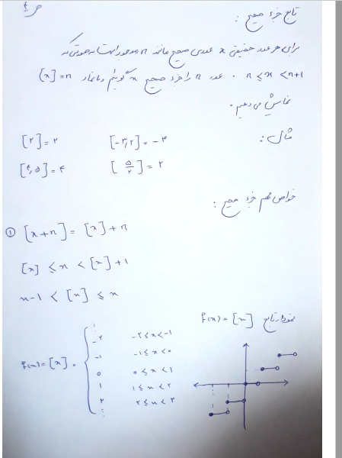

Slide 7
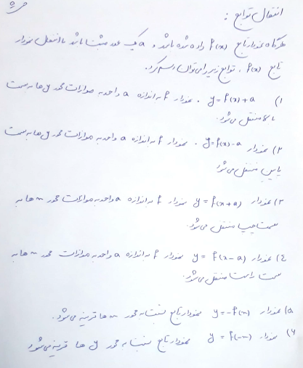

Slide 8
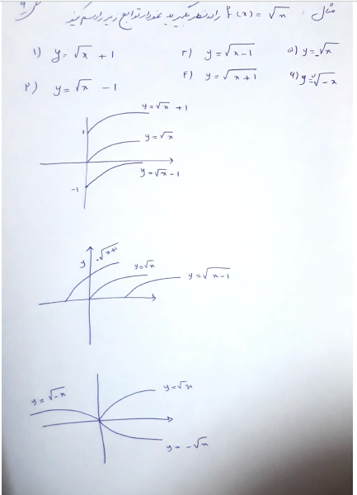

Slide 9
